Slide 1
Introdução a HTML

Slide 2

Analisar um website
Fluxo de um website
Índice
Introducción a HTML
‹#›
Introducción a HTML

Slide 3
Analisar um website
1
Introducción a HTML
‹#›
Introducción a HTML

Slide 4

Analisar um website
Antes de começarmos a analisar a linguagem, vamos iniciar com uma análise de um website.
Introducción a HTML
‹#›
Introdução a HTML

Slide 5
Analisar um website
Se imaginássemos e destacássemos as caixas que fazem parte deste site, veríamos algo assim (3 grandes divisões):
Introducción a HTML
‹#›
Introdução a HTML

Slide 6
Analisar um website
Se fizermos o mesmo com as informações dentro dessas 3 grandes caixas, provavelmente teremos algo parecido com isto:
Introducción a HTML
‹#›
Introdução a HTML

Slide 7
Isto nos leva à conclusão de que
cada elemento HTML produz
um componente visual no
navegador.

Slide 8
Fluxo de um website
2
Introducción a HTML
‹#›
Introducción a HTML

Slide 9
Fluxo de um website
Uma das finalidades deste módulo é que possamos entender como os elementos HTML interagem uns com os outros.
E para fazer isso, precisaremos da ajuda de algumas ferramentas que aprenderemos logo nas próximas aulas, por enquanto vamos seguir a seguinte regra:
Se um item ocupar toda a tela (de ponta a ponta), o próximo item no código cairá para o primeiro lugar disponível. Precisamos nos atentar a tais dimensões e outras regras de posicionamento para reproduzirmos exatamente o resultado esperado no site.
No exemplo ao lado, o bloco verde, por natureza, ocupa 100% da largura da página, e assim o elemento cinza ao invés de ficar ao seu lado, “cai” para a linha de baixo.
100%
Introducción a HTML
‹#›
Introdução a HTML

Slide 10
Fluxo de um website
Alguns elementos que vamos incorporar em nossos sites já ocupam 100% da largura de nossa tela, é por isso que veremos que quase todos os elementos são colocados um abaixo do outro.
100%
Alguns elementos, por padrão, vão ocupar apenas seu conteúdo (como o elemento roxo). Entraremos em mais detalhes sobre eles mais tarde.
conteúdo
100%
100%
Introducción a HTML
‹#›
Introdução a HTML

Slide 11
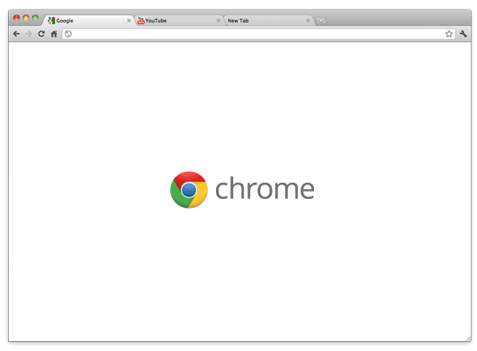
100%
Fluxo de um website
Nos próximos tópicos, fornecemos uma ajuda de memória para que tenhamos uma referência de quanto espaço cada elemento ocupa na tela. O lembrete estará localizado no canto superior direito, como neste slide.
Introducción a HTML
‹#›
Introdução a HTML

